Slide 1


Câmara dos Deputados
Comissão de Desenvolvimento Urbano
Ministério das Cidades
14 de dezembro de 2016
A Nova Agenda Urbana
Diana Motta
Notes:
Emplasa FEVEREIRO 2012

Slide 2
A Nova Agenda Urbana
Balanço e Ponderações sobre o HABITAT III
I. Atividades do MCidades
II. A Nova Agenda Urbana e Perspectivas para Políticas Urbanas Nacionais
III . Desafios para implementação da Nova Agenda Urbana

Slide 3
A Nova Agenda Urbana
Balanço e Ponderações sobre o HABITAT III
I. Atividades do MCidades - Eventos
Eventos Oficiais / Plenária , Sessões Especiais
Eventos Paralelos
Mesas Redondas
Net Working Events
Reuniões Bilaterais
Reuniões Multilaterais

Slide 4
1. EVENTOS
 |  |  | PARTICIPANTES
 | Sessão Plenária | Abertura Oficial | Rafael Correa – Presidente do Equador Ban Ki-moon - Secretário-Geral das Nações Unidas Peter Thompson - Presidente da Assembléia Geral das Nações Unidas Joan Clos – Diretor do Programa de Assentamentos Humanos das Nações Unidas (UN-Habitat) Discurso dos Presidentes, Ministros e Chefes de Delegação Delegação MCidades
 | Pavilhão | Abertura Pavilhão da Alemanha | Sec. Henriqueta Arantes Anke Brummer-Kohler - Diretora Geral do Ministério da Construção, Meio Ambiente e Segurança Nuclear
 | Sessão Especial | Governança Urbana e Desenvolvimento Institucional Org: United Nations Development Programme (UNDP); United Nations Human Settlements Programme (UN-Habitat) | Sec. Eleotério Codato, SNAPU MCidades Alfonso Abdo - Diretor Executivo para Mudanças Climáticas da Agência de Desenvolvimento Econômico de Quito CONQUITO - Equador Quazi Baby - Diretor Executivo do Programa de Ação para o Desenvolvimento Participativo (PDAP) - Bangladesh Emilia Sáiz - Vice Secretária da União de Cidades e Governos Locais e Regionais (CGLU) - Espanha Mohammad Bagher Ghalibaf - Prefeito de Tehran - Iran Patrick Keuleers - Diretor de Governança e de Construção da Paz Programa de Desenvolvimento das Nações Unidas - Bélgica Rebeca Grynspan - Secretária Geral da IBERO-AMERICAN - Costa Rica
 | Sessão Especial | Legislação e Regras Urbanas Org: ONU-Habitat | Dir. Diana Motta, SNAPU/MCidades
 | Evento Paralelo | Governança Metropolitana: Coordenação em vários níveis para o planejamento Urbano e Territorial compreensível Org: Secretaria De Desarrollo Agrario Territorial Y Urbano De Mexico / Ministry Of Agrarian Territorial And Urban Development Of Mexico | Sec. Eleotério Codato, SNAPU MCidades

Slide 5
1. EVENTOS
 |  |  | PARTICIPANTES
 | Mesa de Alto Nível | Habitação Adequada e Acessível Org: Secretariado Habitat III | Sec. Henriqueta Arantes Leilani Farha – Relatora Oficial da ONU para o Direito à Moradia Adequada - Canadá Julian Castro – Secretário de Habitação e Desenvolvimento Urbano - EUA Karla Šlechtová – Ministra de Desenvolvimento Regional da República Tcheca Paulina Saball – Ministra de Habitação e Urbanismo - Chile
 | Evento Paralelo | Legislação Urbana na América Latina: comparação das experiências do Brasil, Colômbia e Equador Org: Ministério de Desenvolvimento Urbano e Habitação do Equador | Dir. Diana Motta, SNAPU/MCidades
 | Sessão Plenária | Discurso Oficial do Brasil | Sec. Henriqueta Arantes
 | Entrevista | Jornal O Globo | Sec. Henriqueta Arantes
 | Reunião | Reunião Delegação Brasileira | Sec. Henriqueta Arantes Sec. Eleotério Codato, SNAPU MCidades Dir. Diana Motta, SNAPU/MCidades Delegação MCidades
 | Evento Paralelo | Cidades e Territórios Amazônicos Org: Governo do Estado do Pará, ONU-Habitat e PNUMA | Elkin Velasquez, Director de la Oficina Regional para América Latina y el Caribe de ONU-Habitat Alain Grimard, Oficial Internacional Senior de Asentamientos Humanos de ONU-Habitat Simão Jatene, Gobernador del Estado do Pará, Brasil Liane Freire, Presidente del Instituto Dialog (Brasil) Jack Arthaud, Director General del Establecimiento Público de Planificación de Guyana – EPAG, Francia Adolfo Salcedo, Subsecretario General de Planificación para el Buen Vivir – SENPLADES, Ecuador Leo Heileman, Director de la Oficina Regional para América Latina y el Caribe de PNUMA

Slide 6
1. EVENTOS
 |  |  | PARTICIPANTES
 | Evento Paralelo | Governança Metropolitana Org: Transversal Think Tank | Sec. Eleotério Codato, SNAPU MCidades
 | Evento Paralelo | Planos de Ordenamento Territorial: Leis para a Nova Agenda Urbana Org: Prefeitura de Belo Horizonte | Ger. Ana Paula Bruno, SNAPU/MCidades
 | Evento Paralelo | Promoção de mobilidade urbana segura e saudável para crianças Org: Federação Internacional do Automóvel (FIA), Overseas Development Institute Save The Children – UNICEF World Resources Institute | Michelle Yeoh - Goodwill Ambassador at the Child Health Carlos Cuenca – MRE - Brasil Saul Billingsley – FIA Avi Silverman – UNICEF Justin Mortensen - Urban Strategy Advisor at Save the Children Toni Lindau – WRI Brasil
 | Evento de Rede SNH MCidades | Habitação social como indutora do desenvolvimento urbano sustentável em economias emergentes: Desafios da produção Org: SNH MCidades, apoio CBCS e GIZ | Sec. Henriqueta Arantes Gov. do Estado do Pará Simão Jatene Aniruddha Dasgupta (Diretor Global da WRI Global Cidades Sustentáveis) Guenther Wehenpoh (Coordenador de Programa GIZ-Alemanha) Cláudio Acioly (Chefe da Unidade de Desenvolvimento de Capacidades da ONU-Habitat) André Marinho de Souza Filho (Superintendente Nacional de Habitação CAIXA) Vanderley M. John (Professor USP e Membro CBCS)

Slide 7
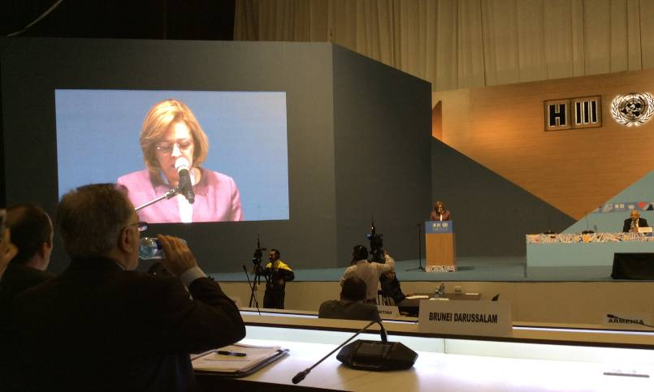
1. EVENTOS
Discurso Oficial do Brasil na Habitat III

Slide 8
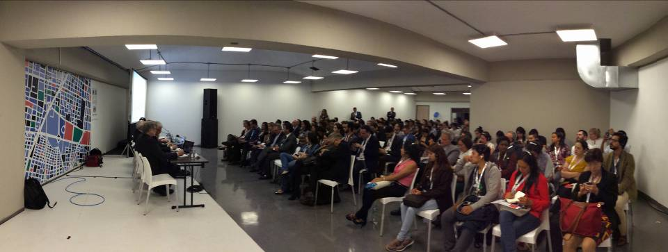
1. EVENTOS
Evento de Rede SNH MCidades

Slide 9
A Nova Agenda Urbana
Balanço e Ponderações sobre o HABITAT III
II. A Nova Agenda Urbana e Perspectivas para Políticas Urbanas Nacionais

Slide 10
HABITAT III – A NOVA AGENDA URBANA
PARTE I – DECLARAÇÃO DE QUITO - CIDADES E ASSENTAMENTOS SUSTENTÁVEIS PARA TODOS
PARTE II – PLANO DE QUITO PARA IMPLEMENTAÇÃO DANOVA AGENDA URBANA
Questões chave:
- Declaração de QUITO - Cidade para todos / Direito à Cidade / abordagem inter-geracional , não discriminatória (agenda inclusiva, multiculturalismo
Visão Compartilhada - função socioambiental da propriedade ...
- Princípios e Compromissos / não deixar ninguém para trás/ erradicação da extrema pobreza. ...

Slide 11
HABITAT III – A NOVA AGENDA URBANA
NOVA ABORDAGEM / DESTAQUES / REF. HABITAT II
Envolver e considerar a urbanização em todos os padrões e níveis de assentamentos humanos
Considerar equidade na implementação da AGENDA
Fomentar o planejamento urbano e o planejamento da expansão urbana
Articular, alinhar e fortalecer os arranjos institucionais

Slide 12
HABITAT III – A NOVA AGENDA URBANA
TEMAS E AÇÕES CRUCIAIS PARA IMPLEMENTAÇÂO
- Regulação urbana, normas e padrões – nas diferentes escalas e níveis de atuação de
Planejamento e desenho urbano
Financiamento Municipal
EM ARTICULAÇÃO COM POLÍTICAS URBANAS NACIONAIS
Estabelecer conexão entre dinâmica da urbanização e os processos de desenvolvimento nacional

Slide 13
DECLARAÇÃO DE QUITO
Introdução (ptos. 1 a 10)
Visão compartilhada da Nova Agenda Urbana ( 11 a 13)
Princípios e compromissos da Nova Agenda Urbana (14 e 15)
Chamada para ação (16 a 22)
Plano de Implementação da Nova Agenda Urbana (23)
Compromissos ( 24)
a1. Desenvolvimento Urbano Sustentável, inclusão social e erradicação da pobreza ( 25 a 42)
a2. Prosperidade urbana sustentável, inclusiva e com oportunidades para todos (43 a 62)
a3. Desenvolvimento urbano resiliente e ambientalmente sustentável (63 a 80)
Aplicação eficaz (81 a 84)
b1. Governança urbana: estrutura de suporte (85 a 92)
b2. Planejamento e gestão do desenvolvimento espacial urbano ( 93 a 125)
b3. Meios de implementação (126 a 160)
Acompanhamento e revisão (161 a 175)

Slide 14
HABITAT II - ISTAMBUL 1996
Cidades são a engrenagem do crescimento global
Urbanização é uma oportunidade
Apelo para o papel das autoridades locais
Reconhecimento da participação
HABITAT III - QUITO 2016
Urbanização é a fonte endógena do desenvolvimento sustentável e um
instrumento para a integração social e a equidade

Slide 15
A NOVA AGENDA URBANA
Conferência das Nações Unidas para a Moradia e o Desenvolvimento Urbano Sustentável - HABITAT III
Perspectiva - políticas urbanas nacionais
Urbanização como fonte de desenvolvimento e prosperidade
Política urbana como mecanismo para enfrentar mudanças climáticas
Urbanização como facilitadora de integração social
Elementos chave
Planejamento urbano
Regulação urbana e governança
Financiamiento municipal

Slide 16
A Nova Agenda Urbana
III. Desafios para Implementação da Nova Agenda Urbana

Slide 17
Tendências da Urbanização – Brasil
“Da urbanização sem fim ao fim da urbanização” (Cepal, 2011)
Forte concentração da população em aglomerações urbanas metropolitanas e não metropolitanas: cerca de 50% da população total
Urbanização em eixos rodoviários - Regiões Sudeste, Nordeste, Centro-Oeste e Norte ( indícios: formação de “regiões urbanas” )
Declínio da taxa de natalidade
Fluxo migratório - as Metrópoles não são mais o destino dos migrantes
Fluxo migratório e crescimento econômico e demográfico / cidades médias;
Periferização dos centros urbanos;
Informalidade do uso e da ocupação do solo urbano;
Crescimento urbano em padrões informais de ocupação.
Desconcentração territorial da oferta de empregos / cidades médias mais atraentes
Concentração do PIB nas Cidades (91%) – Especialmente nas RMs e Grandes Cidades

Slide 18


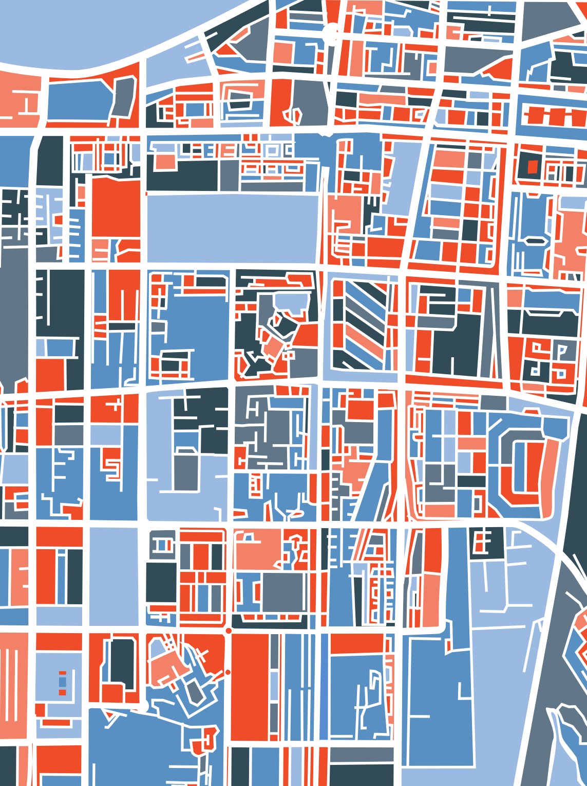
HABITAT III
NEW URBAN AGENDA
Destaques

Slide 19
Princípios
-Não deixar ninguém para atrás, erradicar a pobreza extrema, garantindo a igualdade de direitos e oportunidades, a diversidade sócio-econômica e cultural, a integração no espaço urbano, melhorando as condições de habitação, de educação, de segurança alimentar e de nutrição, de saúde e de bem-estar; combatendo as epidemias de AIDS, tuberculose e malária, promovendo a segurança e eliminando a discriminação e todas as formas de violência;
-Aproveitar os benefícios da urbanização bem planejada, promover o emprego pleno e produtivo e o trabalho digno para todos, prevenir a especulação da terra; e promover a segurança da posse de terra.
-Sustentabilidade ambiental: por meio da promoção de energia limpa, o uso sustentável da terra e recursos no desenvolvimento urbano, bem como dos ecossistemas e da biodiversidade, incluindo a adoção de estilos de vida saudáveis ​​em harmonia com a natureza; a promoção de padrões de consumo e produção sustentáveis; construção da resiliência urbana; redução dos riscos de desastres; e mitigação e adaptação às mudanças climáticas.
Promover a inserção dos aspectos econômicos e socioambientais na política urbana ( articulação e integração )

Slide 20
Compromissos
Trabalhar para uma mudança de paradigma urbano numa nova agenda urbana que:
Mude a nossa forma de planejar, financiar, desenvolver, administrar e gerenciar as cidades, reconhecendo o desenvolvimento urbano e territorial sustentável como essencial para a realização do desenvolvimento sustentável e próspero para todos;
Reconheça o papel de liderança dos governos nacionais na definição e implementação de políticas urbanas inclusivas e eficazes, reconheça as contribuições igualmente importantes dos governos sub nacionais e locais, bem como da sociedade civil e outras partes interessadas, de forma transparente e responsável;
Adote uma abordagem sustentável, centrada nas pessoas.

Slide 21
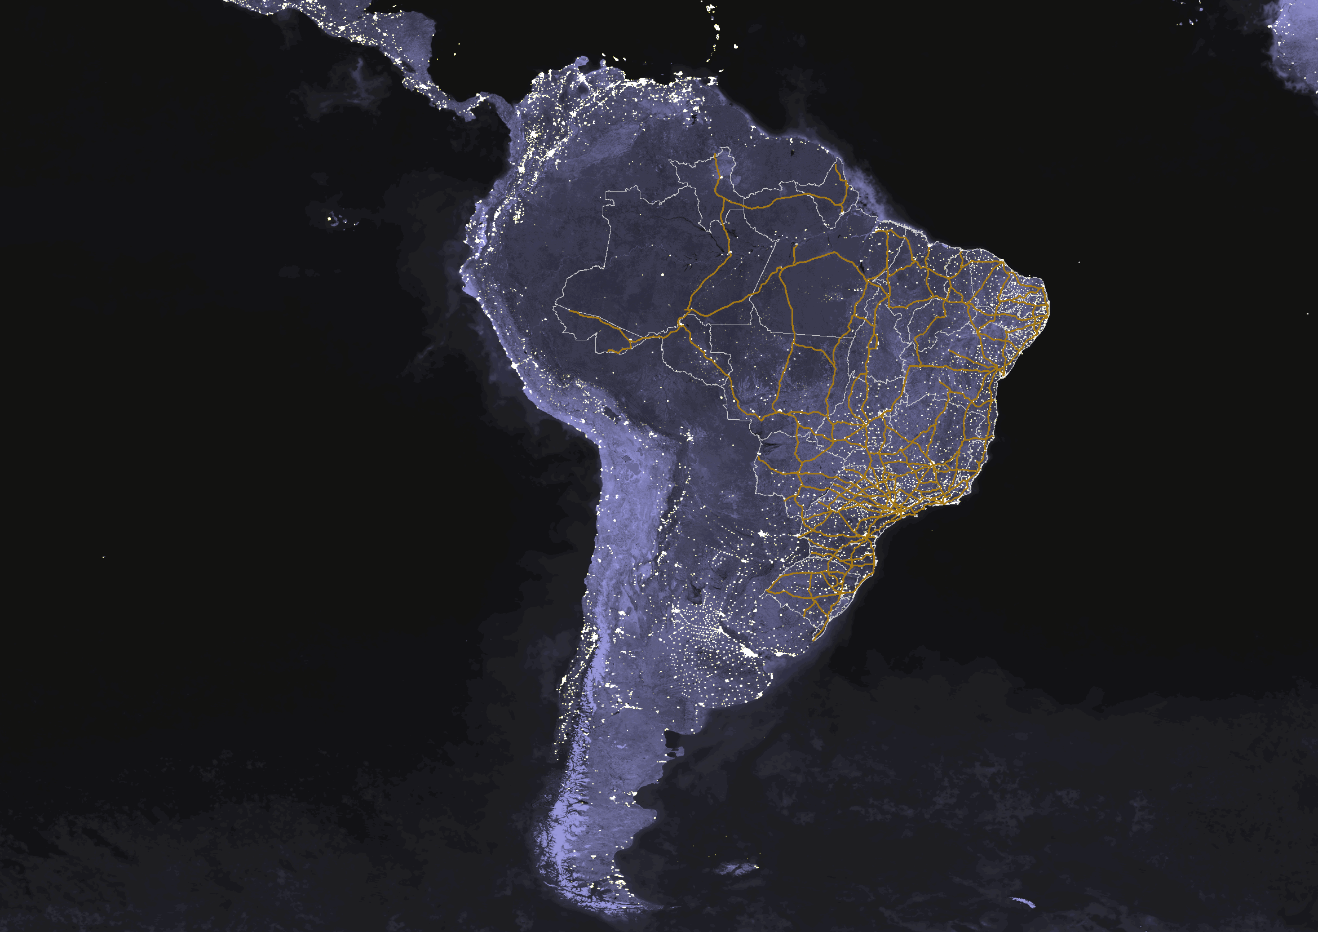

Slide 22
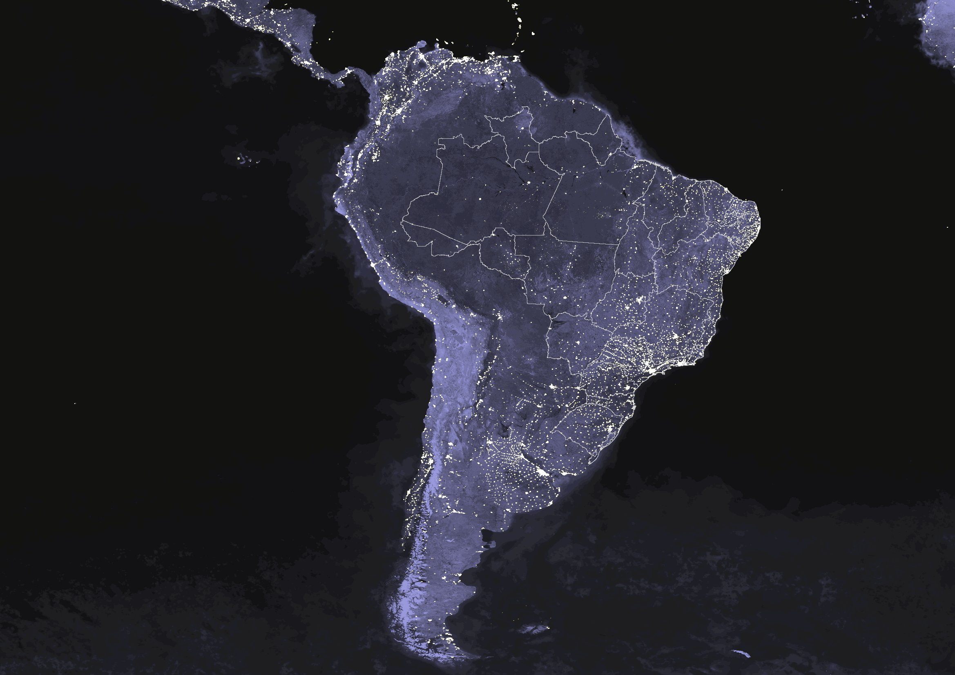
22

Slide 23
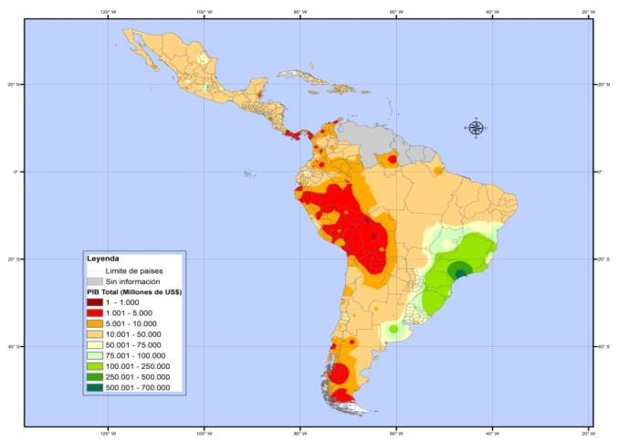
América Latina e Caribe – PIB, 2010 (em milhões de dólares correntes)
Fonte; CEPAL, 2015b. Panorama Territorial com base nos dados dos países. Ricardo Jordán.

Slide 24
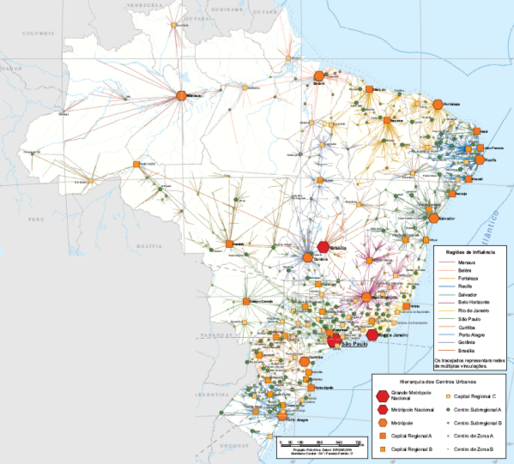
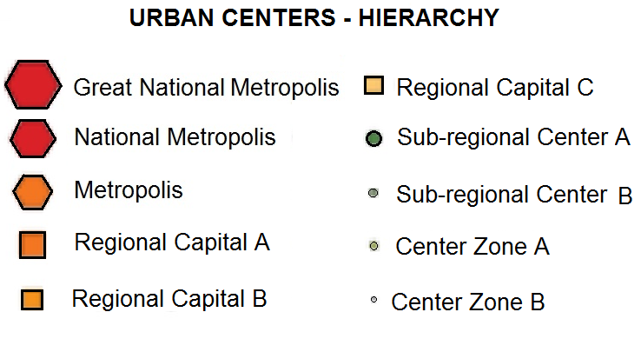
Brasil - Rede Urbana

Slide 25
Brazil - Sistemas Urbanos / Regionais

Slide 26
Indicadores - Aglomerados Subnormais

Slide 27
Outros Indicadores – Acesso aos Serviços Públicos

Slide 28
Outros Indicadores - Indicadores Sociais

Slide 29
Perspectivas - Políticas Públicas
Objetivos
Melhorar as condições de vida da população, especialmente a que vive na pobreza;
Aumentar a competitividade das cidades;
Fortalecer o planejamento e a gestão urbana – fortalecimento institucional (Regiões Metropolitanas, aglomerações urbanas, e cidades médias);
Aumentar a capacidade de investimento; e
Sustentabilidade ambiental.

Slide 30
Diretrizes Gerais
Fortalecer a rede urbana do país e as demandas intra-urbanas, com intervenções transversais nas cidades, especialmente em habitação, mobilidade e transporte, saneamento ambiental e planejamento e gestão urbana.
Visão Holística
Focalização espacial e social;
Integração das políticas setoriais de habitação, mobilidade e transporte, saneamento ambiental e planejamento e gestão urbana;
Aperfeiçoamento dos instrumentos de política urbana e criação de novas formas de atuação nas cidades.
Focalização - número restrito de ações, abrangendo os aspectos espaciais e sociais.
Espacial - em especial, as grandes cidades – metrópoles, centros regionais e centros urbanos, que constituem aglomerações urbanas, e cidades médias;

Slide 31
Diretrizes Gerais
As ações devem ser direcionadas às famílias de baixa renda, sendo fortalecidas, particularmente, nas áreas urbanas informais.
Nova estratégia para a Regularização Fundiária Urbana – simplificar, desburocratizar, agilizar e tornar transparente a legislação, as ações e os procedimentos.

Slide 32
Diretrizes Gerais
A integração das ações de habitação, saneamento, mobilidade e transporte, bem como de planejamento urbano, visa a evitar a pulverização de recursos e a intervenção desarticulada e setorial, para que sua ação tenha impactos duradouros e seus programas e projetos sejam sustentáveis;
Criação e fortalecimento de mecanismos de governança interfederativa e gestão compartilhada, especialmente nas regiões metropolitanas;
Os instrumentos de planejamento e gestão urbana devem ser aperfeiçoados para acompanhar as transformações da realidade urbana e orientar o crescimento urbano;

Slide 33
Diretrizes Gerais
A modernização do sistema de planejamento e gestão urbana:
Melhoria dos instrumentos de planejamento, em especial:
Plano Diretor;
Planos de Expansão urbana;
Legislação de parcelamento do solo urbano, e outras.

Slide 34
Diretrizes Específicas
Enfrentar e gerir o crescimento urbano, atendendo a dinâmica populacional dos centros urbanos;
Evitar a favelização e melhorar o ambiente de negócios nas cidades, visando à expansão da atividade econômica e da oportunidade de empregos;
Promover políticas públicas para gestão do solo urbano, habitação, saneamento, transporte e regularização fundiária para as áreas urbanas periféricas;
Melhorar as conexões entre as cidades - cidades maiores e regiões metropolitanas - visando articulação das políticas sociais e econômicas;
Promover a integração de atividades urbanas e rurais;

Slide 35
Diretrizes Específicas
Harmonizar e integrar o ordenamento jurídico – urbano, ambiental e políticas regionais;
Simplificar e aperfeiçoar a legislação urbana e ambiental;
Promover a Regularização fundiária;
Integração dos Programas Urbanos;
Promover a isonomia dos procedimentos legais para agentes públicos e privados no desenvolvimento de empreendimentos habitacionais;
Adotar nova abordagem para o planejamento e a gestão urbana;
Reforçar as capacidades institucionais;
Promover a progressividade dos programas urbanos, visando combater o déficit habitacional e a informalidade;
Complementar as ações de habitação com ações de locação social;

Slide 36
Diretrizes Específicas
Os Instrumentos legais devem atender ao seguinte:
Refletir a realidade
Alcançar os objetivos pretendidos
Possuir adequado grau de flexibilidade
Buscar adequação social e econômica
Possuir clareza e agilidade, sendo de fácil compreensão
Preservar peculiaridades locais e a autonomia municipal
Buscar a inserção da dimensão econômica nas instâncias decisórias das Políticas Urbanas.

Slide 37
LINHAS DE ATUAÇÃO
Urbanização Inclusiva;
Competitividade;
Sustentabilidade Ambiental;
Governança e Gestão Urbana;
Estratégias de Financiamento
Fortalecimento Institucional;

Slide 38
Urbanização Inclusiva
Desafios:
Urbanizar assentamentos informais e adotar políticas para as áreas de risco;
Melhorar a oferta de serviços públicos.
Prioridades:
Focalizar os programas integrados, a prestação de serviços públicos e as ações em: áreas urbanas informais (favelas, parcelamento ilegal); urbanização progressiva; regularização fundiária, ações socioambientais e locação social.
Notes:
Emplasa FEVEREIRO 2012

Slide 39
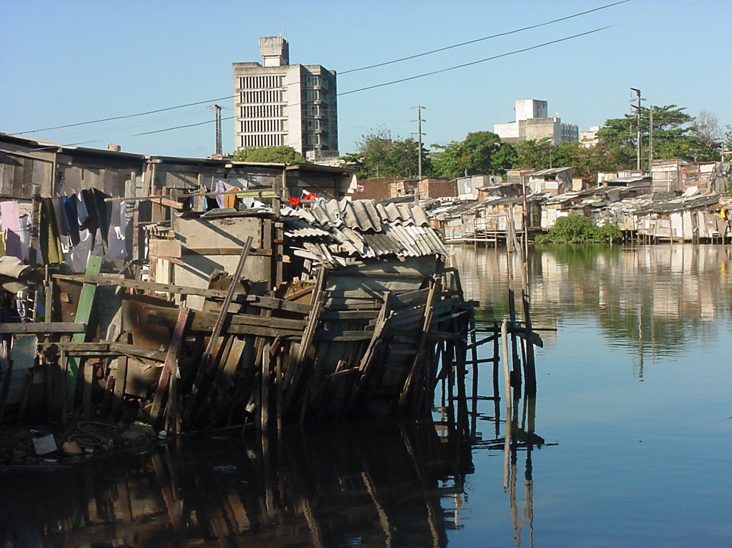
Recife - Condições Precárias

Slide 40
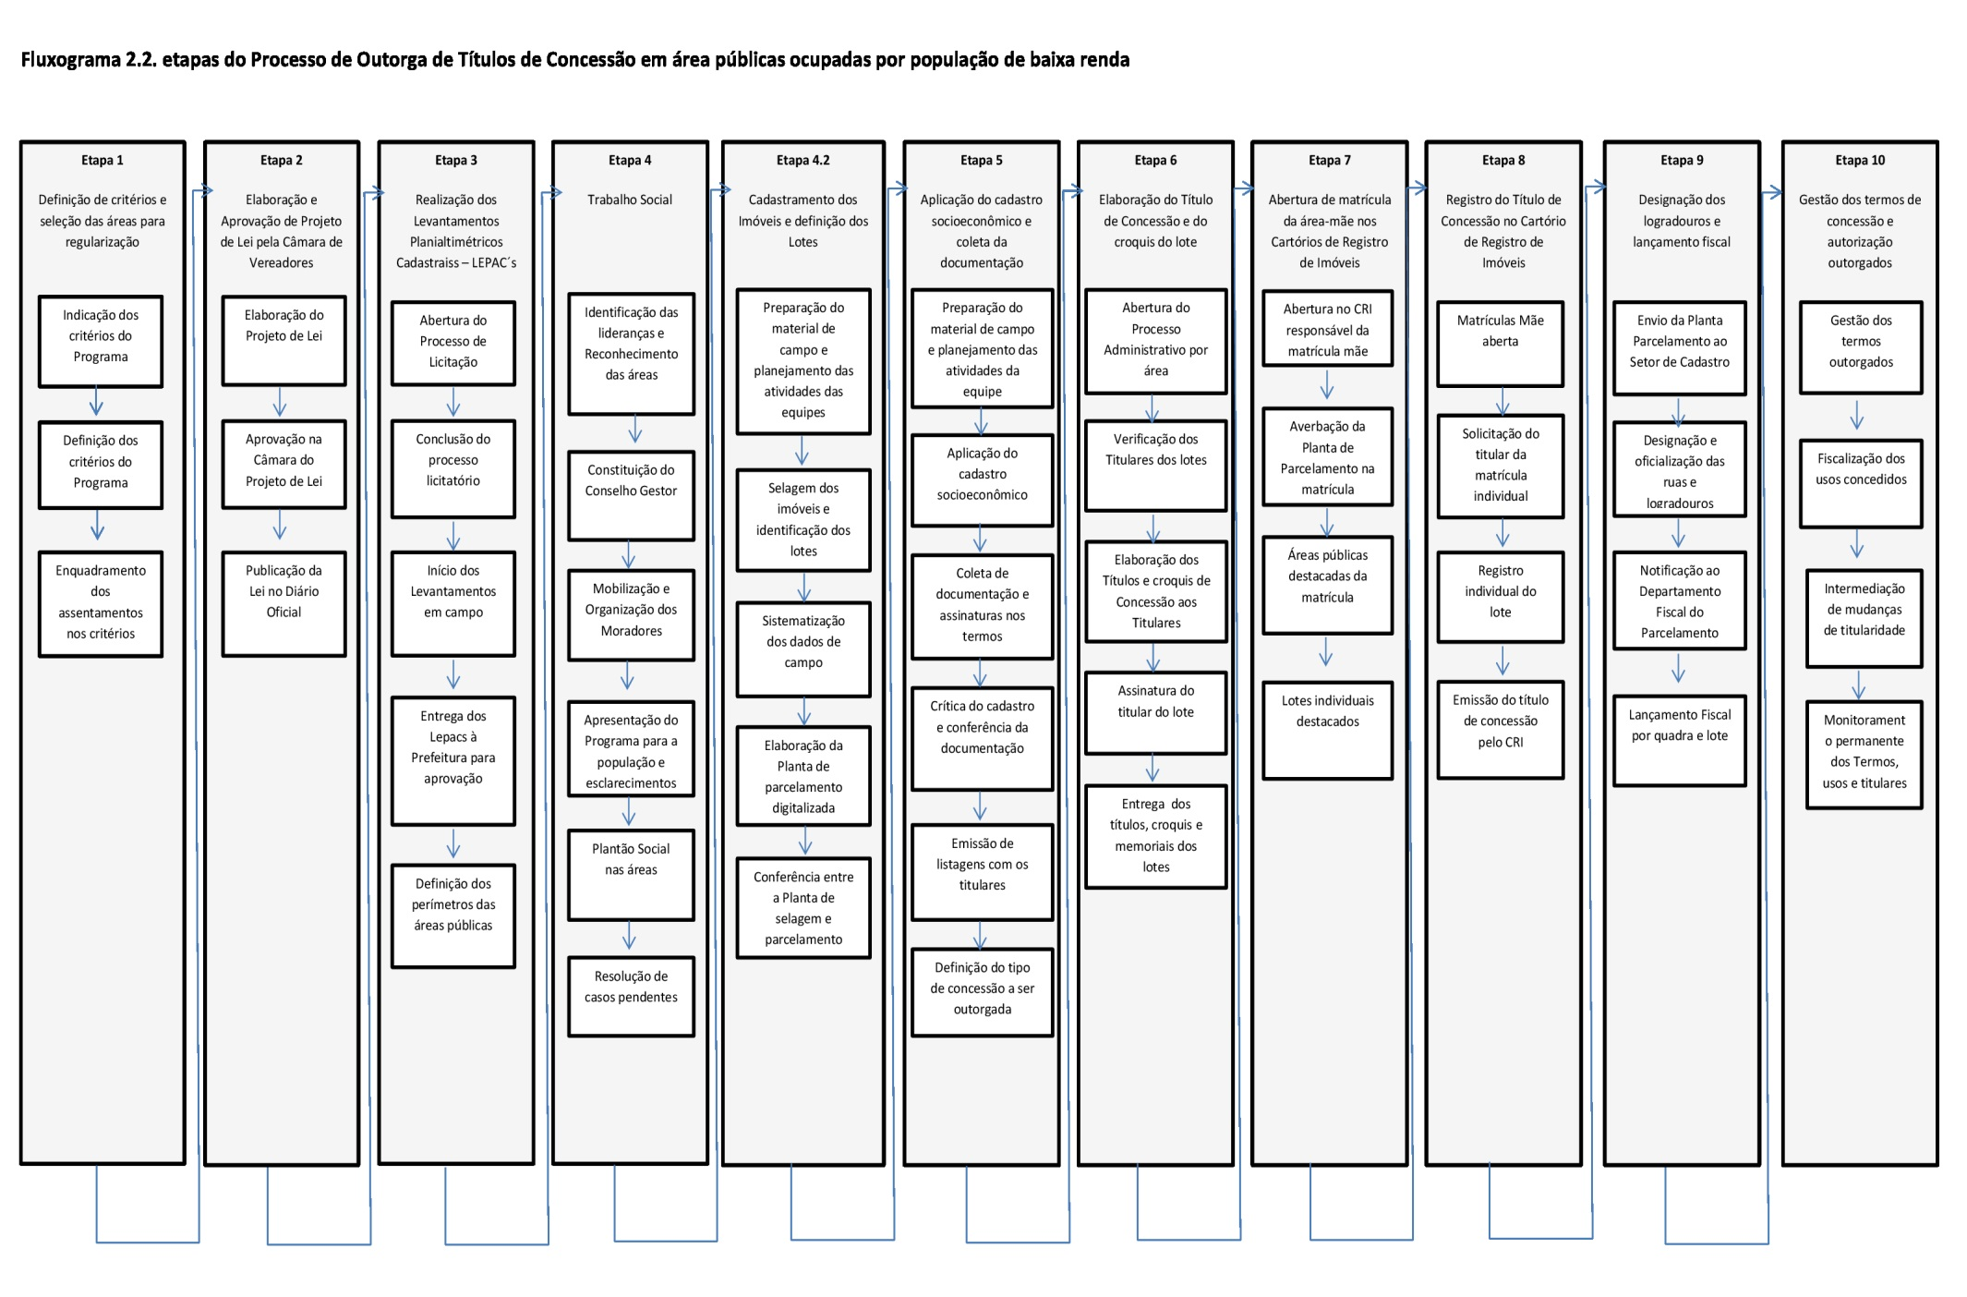
Regularização Fundiária – Fluxo para título de Concessão em Área Pública. Autora: Elza Maria Braga de Carvalho ( 2014)

Slide 41
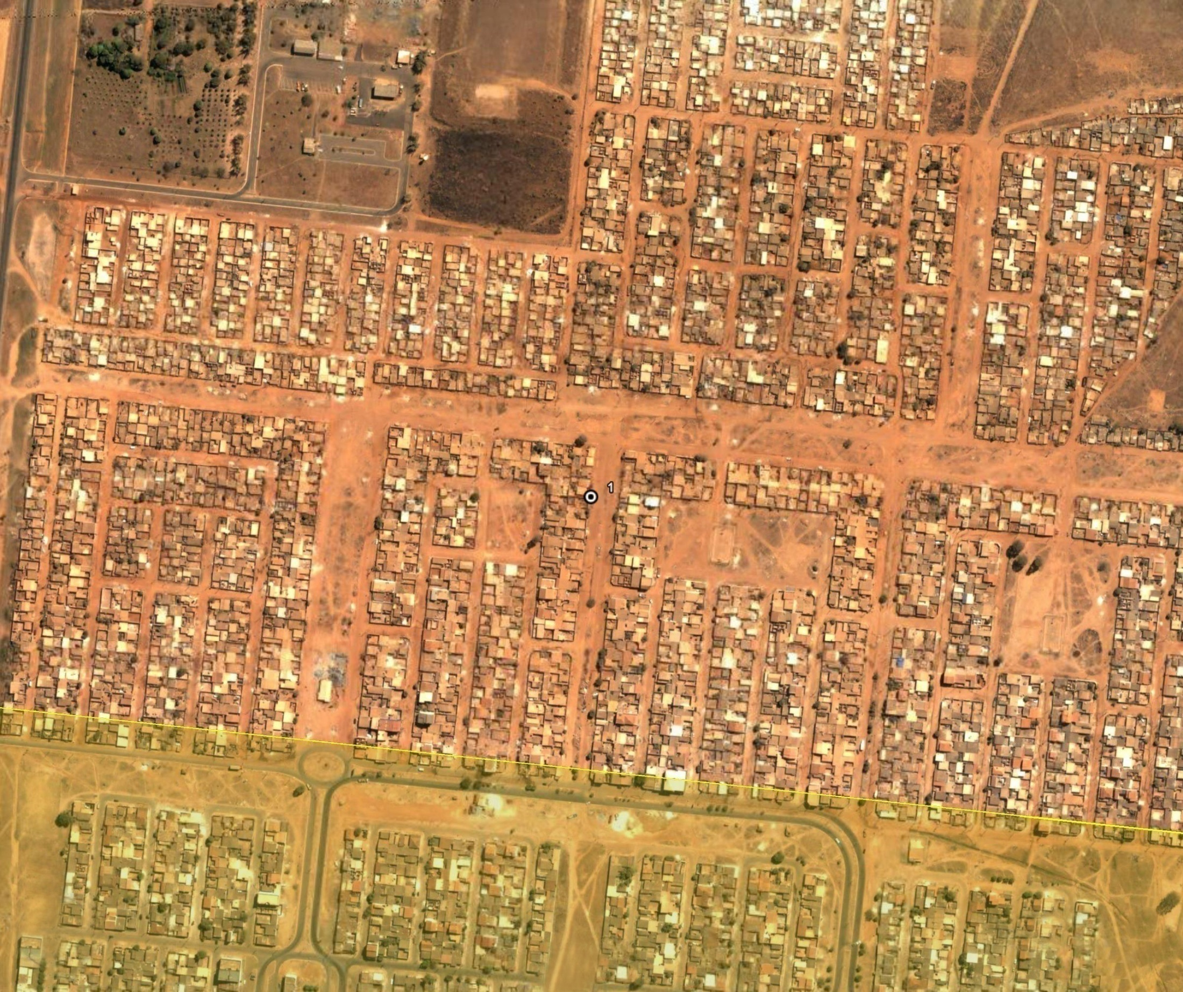
PARCELAMENTO ILEGAL

Slide 42
Competitividade
Desafios:
Aumentar a atratividade para investimentos;
Prover serviços e infraestrutura (especialmente em áreas menos competitivas, como transporte, urbanização de favelas, saneamento, gestão de resíduos sólidos, esgoto e abastecimento de água).
Prioridades:
Melhorar os investimentos e o ambiente de negócios;
Melhorar a mobilidade urbana e serviços públicos.
Notes:
Emplasa FEVEREIRO 2012

Slide 43
Sustentabilidade
Desafios:
Redução da poluição ambiental em áreas urbanas – melhorar as condições ambientais / inibir a ocupação irregular do solo urbano;
Promoção de ações de resiliência urbana frente às mudanças climáticas.
Prioridades:
Estabelecer planos de manejo e programas sócio-ambientais;
Promover a proteção dos recursos hídricos e do abastecimento de água, tratamento de esgoto, coleta e destinação adequada de resíduos sólidos;
Reduzir a poluição do ar, através de normas adequadas e programas que visem a redução de gases e partículas.
Notes:
Emplasa FEVEREIRO 2012

Slide 44
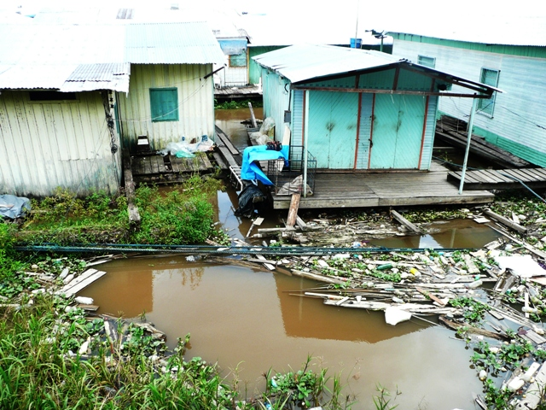

Slide 45
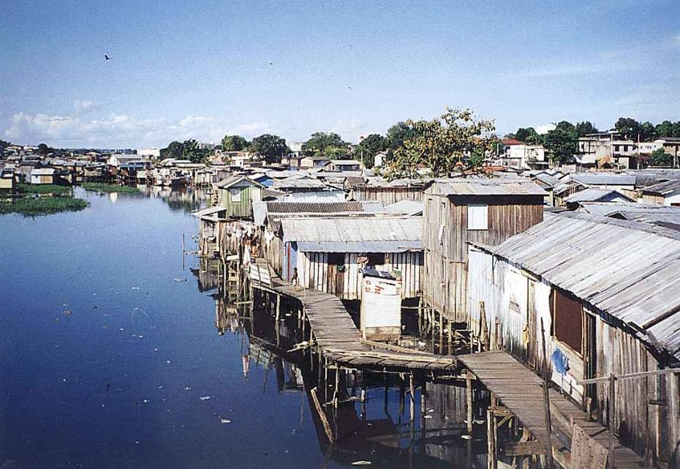
Manaus - Palafitas

Slide 46
Gestão e Governança
Desafios:
Facilitar o acesso dos mais pobres à terra urbanizada e à habitação;
Aumentar a efetividade das Políticas Públicas Urbanas;
Simplificar a emissão de licenças ambientais para promover a regularização fundiária, aprovação de empreendimentos habitacionais e implantação de infraestrutura;
Reduzir processos discricionários de tomada de decisão e a judicialização;
Prover informações sobre os impactos do planejamento urbano e da regulação (implicações sociais, econômicas e financeiras);
Aumentar a efetividade das instrumentos legais e institucionais para superar obstáculos habitacionais e de parcelamento;

Slide 47
Gestão e Governança
Desafios:
Simplificar a aplicação e implementação dos instrumentos, do planejamento urbano e da gestão das políticas públicas;
Tornar os processos de regularização do uso do solo e desenvolvimento urbano compatíveis com a capacidade de endividamento dos cidadãos;
Garantir que o planejamento, a gestão das políticas e instrumentos contribuam para a redução da pobreza;
Aumentar a capacidade institucional, jurídica, operacional, administrativa e financeira dos municípios e das regiões metropolitanas.

Slide 48
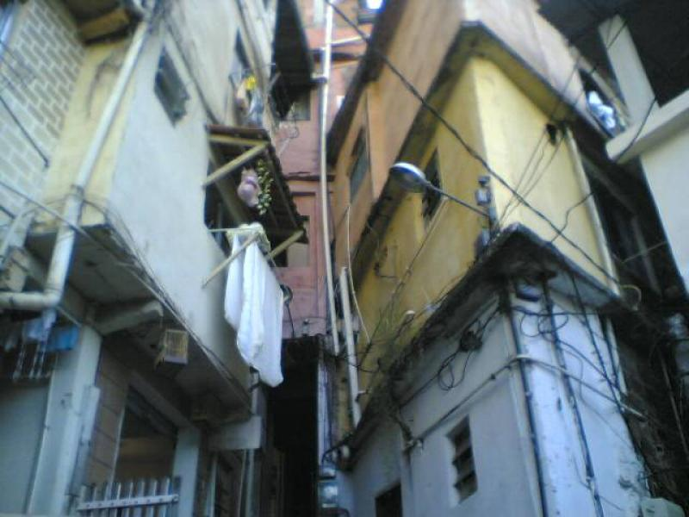

Slide 49
Gestão e Governança
Prioridades:
Capacitar as instituições municipais, estaduais e metropolitanas, a fim de financiar, planejar e executar os programas e ações;
Melhorar o arcabouço jurídico e os instrumentos de planejamento e gestão;
Estabelecer sistemas de informação integrados;
Desenvolver e adotar instrumentos de financiamento e promover parcerias interfederativas e intermunicipais;
Melhorar os instrumentos de planejamento, gestão e financiamento nos níveis municipais.

Slide 50
Estratégias de Financiamento
Desafios:
Aumentar e aprimorar a capacidade de financiamento dos estados, municípios e órgãos metropolitanos;
Promover a participação do setor privado no desenvolvimento urbano;
Promover o apoio técnico e institucional para investimentos municipais.
Prioridades:
Desenvolver e promover novos instrumentos de financiamento dos municípios, em especial para as regiões metropolitanas;
Promover a participação do setor privado no financiamento de investimentos, consoante às políticas públicas municipais e metropolitanas (consórcios públicos, parcerias público-privadas);
Apoiar a capacitação fiscal dos estados e municípios;
Notes:
Emplasa FEVEREIRO 2012

